Slide 1
INTRODUÇÃO – EXCEL
PMI

Slide 2
O que e ?
O Excel é um programa de planilha eletrônica desenvolvido pela Microsoft para Windows, que pode ser utilizado para calcular, armazenar e trabalhar com lista de dados, criar relatórios e gráficos, sendo recomendado para planejamentos, previsões, análises estatísticas e financeiras, simulações e manipulação numérica em geral.
Por ser um programa desenvolvido para Windows, tem acesso a todas as funções que o ambiente proporciona, como por exemplo, a troca de dados entre aplicativos (Word, PowerPoint, etc).

Slide 3
Aplicação
O Excel pode ser utilizado em diversas áreas, citaremos algumas:
Área Administrativa: Folha de Pagamento, Salários, Contabilidade, Controle de Compras, Tabelas de Preços, Saldos etc.
Área Financeira: Análise de Investimentos, Custos, Projeção de Lucros, Fluxo de Caixa, Controle de Captação de Recursos, Controle de Contas a Pagar e a Receber, Simulação de Custos etc.
Produção: Controle de Produção, Controle de Produtividade, Controle de Estoque etc.
Área Comercial: Plano de Vendas, Controle de Visitas, Análise de Mercado, Controle de Notas Fiscais, Emissão de Listagem de Preços etc.

Slide 4
Iniciando
Para utilizarmos qualquer programa, o primeiro passo é saber como iniciá-lo e conhecer a sua interface, ou seja, o significado e a função dos diferentes elementos que aparecem na tela.
Iniciando o Excel
Acionar o botão do Menu Iniciar;
Através das teclas de seta, localizar o item referente à lista de todos os programas e acionar a seta para a direita;
Localizar a opção Microsoft Excel e pressionar Enter.
Observação: Aguarde até o Microsoft Excel ser iniciado.

Slide 5
Interface
Barra de Título:
Nesta área temos o centro de controle do Excel, o nome da pasta posicionada e os botões Minimizar e Maximizar ou Minimizar e Restaurar.
Atalhos:
ALT - permite acessar a Barra de Menus
Setas - permitem a navegação pelos itens do menu
Ctrl + Tab - para acessar a Barra de Ferramentas Padrão
Ctrl + Tab novamente - para acessar a Barra de Formatação

Slide 6
Interface
Barra de Menus:
Exibe os menus através dos quais podemos efetuar diversas operações. Algumas delas são:
Menu Arquivo. Abrir pastas, fechar pastas, configurar página, visualizar impressão, imprimir, enviar planilha etc.
Menu Editar. Copiar, recortar, colar informações etc.
Menu Exibir. Exibir barra de status, ocultar barra de status, ferramentas, personalizar modos de exibição etc.
Menu Inserir. Inserir células, linhas, colunas etc.
Menu Formatar. Formatar células: alterar fontes, alinhamentos, bordas; formatar linha: altura, auto-ajuste etc.
Menu Ferramentas. Verificar ortografia, compartilhar pastas de trabalho, proteger planilha etc.
Menu Dados. Operações com banco de dados em geral.
Menu Janela. Alterar disposição das janelas etc.
Menu Ajuda. Obter ajuda do Microsoft Excel.

Slide 7
Saindo
Para finalizar o Excel, acione o menu Arquivo e a opção Sair ou pelo atalho pressionando as teclas ALT + F4.
Se desejar fechar apenas a planilha em uso, acione o Menu Arquivo opção Fechar ou pelo atalho Ctrl + F4.
Observações:
ALT + F4 - Finaliza o Microsoft Excel.
Ctrl + F4 - Fecha apenas o arquivo em uso.

Slide 8
planilhas
A planilha eletrônica é um conjunto de colunas e linhas, cuja intersecção denominamos de células. Cada célula possui um endereço único ou referência. Por exemplo, a referência da célula da coluna A com a linha 1 é A1.
O Excel possui 256 colunas identificadas por letras de A até IV, e 65.536 linhas.

Slide 9
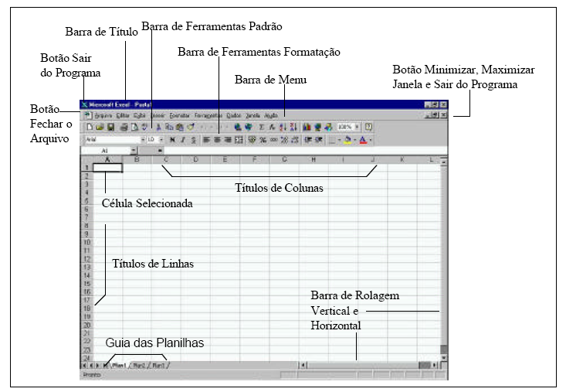

Slide 10
Pastas de trabalho
Cada pasta pode conter 255 planilhas, que podem diferir uma das outras, ou seja, em uma pasta de trabalho, podem existir várias planilhas com dados diferentes.
Toda vez que abrirmos, fecharmos ou salvarmos um arquivo, estaremos executando estas operações em uma pasta de trabalho.

Slide 11
dados
Podemos digitar dois tipos de dados nas planilhas:
Valor constante: é digitado diretamente na célula e pode ser um texto ou um número com vários formatos (data, hora, moeda, porcentagem, fração ou notação científica).
Fórmula: é uma seqüência de valores, referências de células, nomes, funções ou operadores que produzam um novo valor a partir dos valores existentes. As fórmulas sempre começam com um sinal de igual. Os valores resultantes das fórmulas são atualizados quando os valores originais são alterados.

Slide 12
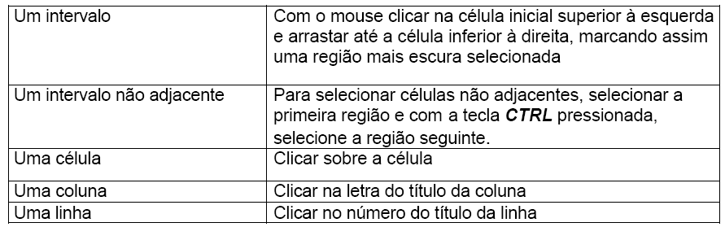
SELECIONAR CÉLULAS

Slide 13
Tipos de entradas
O Excel aceita quatro tipos de dados: Textos, Números, Fórmulas e Funções
Textos: são interpretados como textos toda a informação que se inicia com uma letra ficando alinhados à esquerda. Utilizamos o texto em títulos e definições.
Números: são interpretados como números todo dado precedido pelos seguintes caracteres: 0 1 2 3 4 5 6 7 8 9 + menos, abre e fecha parênteses, / $ %. Utilizamos os números para cálculos. Os valores numéricos sempre são alinhados à direita e podem assumir vários formatos como: número fixo de casas decimais, percentual entre outros.
Fórmulas: são compostas por números, operadores matemáticos, referências de células etc.

Slide 14
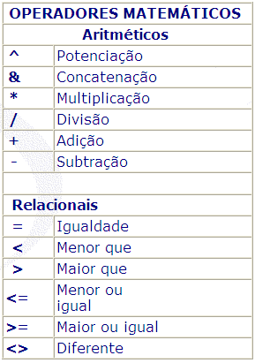
Tipos de entradas
Funções: são as fórmulas criadas pelo Excel. Existem funções estatísticas, matemáticas, financeiras etc.

Slide 15
textos
Digitar o texto na célula selecionada, confirmando com a tecla Enter. Se o texto for maior que a largura da célula, se expandirá para as células laterais até encontrar uma célula preenchida. Essa expansão ocorre em nível de tela, apresentado em cima da célula vazia. Podemos colocar até 32.000 caracteres em uma célula.
Dicas (movimentação na Planilha):
Quando a movimentação entre células é realizada pelo Tab, o cursor desloca-se uma célula à direira e pelo Shift Tab uma célula à esquerda;
Pressionando-se a tecla Enter, movemos o cursor para a próxima linha;
As teclas de seta, posicionam o cursor de acordo com a direção da seta.

Slide 16
números
Digitar o número na célula selecionada e pressionar a tecla Enter. Nas células que tiverem o formato de número padrão, Geral, o Excel exibirá os números como inteiros (789), frações decimais (7,89) ou em notação científica (7.89E+08) caso o número for maior que a largura da célula.
Se o número estiver formatado, a célula será preenchida com cerquilhas (###) indicando que a largura é insuficiente.

Slide 17
Voltar atras
Para desfazer automaticamente a última operação realizada:
Acessar o menu Editar na barra de menus;
Escolher a opção Desfazer de acordo com o número de ações que deseja desfazer.
Atalho: Ctrl + Z.

Slide 18
refazer
Para repetir automaticamente a última operação realizada.
Procedimentos:
Acionar o Menu Editar na barra de menus;
Escolher a opção Refazer Digitação.
Atalho: F4

Slide 19
editando
Sobreescrevendo uma célula
Procedimentos:
Posicionar na célula desejada;
Digitar os novos dados (automaticamente os dados antigos serão sobreescritos).
Apagando dados de uma célula
Procedimentos:
Posicionar na célula desejada;
Pressionar a tecla Delete para apagar o conteúdo e manter a formatação.
Através do Menu Editar opção Limpar, podemos apagar a formatação da célula, as notas, o conteúdo ou todos os detalhes, selecionando a opção desejada.

Slide 20
editando
Inserindo uma Célula em Branco
Para inserirmos uma célula em branco entre um conjunto de células devemos proceder da seguinte forma:
Posicionar na célula que será deslocada;
Escolher o Menu Inserir, opção Células, ou através do atalho Shift F10 na opção Inserir;
Através das setas escolha o tipo de deslocamento desejado (células para direita, células para baixo, linha inteira ou coluna inteira);
Finalize com o botão OK.
Excluindo uma célula
Podemos excluir uma determinada célula, deslocando as demais para sobrepor o espaço deixado pela célula excluída.
Posicionar na célula que será excluída;
Escolher o menu Editar opção Excluir, ou através do atalho Shift F10 na opção Excluir;
Através das setas escolha o tipo de deslocamento desejado (células para esquerda, células para cima, linha inteira ou coluna inteira);.
Finalize com o botão OK

Slide 21
editando
INSERINDO OU EXCLUINDO COLUNAS
COPIANDO CÉLULAS
UTILIZANDO O RECURSO DE AUTOPREENCHIMENTO
MOVENDO O CONTEÚDO DE UMA CÉLULA
COLOCANDO VÁRIAS LINHAS DE TEXTO EM UMA CÉLULA –
alt + enter
ABRINDO UMA PASTA
CRIANDO UMA NOVA PASTA DE TRABALHO
FECHANDO UMA PASTA DE TRABALHO

Slide 22
fórmulas
Podemos utilizar os operadores matemáticos para criação de fórmulas que executem cálculos simples ou complexos.
A prioridade para cada operador, segue as regras matemáticas:
Exponenciação (^)
Multiplicação (*) e Divisão (/)
Adição (+) e Subtração (-)
Para alterar esta ordem, devemos utilizar parênteses. Por exemplo: se desejarmos efetuar primeiro a adição e subtração, basta colocá-los entre parênteses:
Caso não seja colocado o parênteses, o resultado será outro:
Não devemos usar parênteses para indicar números negativos em uma fórmula e sim um sinal de subtração antes dele. Ex.: =5*-10

Slide 23
fórmulas
Somando Células
Procedimentos:
Posicionar o cursor na célula que armazenará o resultado da soma;
Digitar o sinal de igual =, para indicar que será inserida uma fórmula na célula;
Digitar o endereço da célula que contém o primeiro dado a ser somado;
Digitar o sinal de +, para indicar que será realizada uma adição;
Digitar o endereço da célula que contém o próximo resultado a ser somado e assim sucessivamente;
Pressionar a tecla Enter.
Observação: O Excel soa um beep e apresenta uma mensagem quando a fórmula estiver incorreta.

Slide 24
Referências no Excel
Ao Copiar Fórmula, é possível perceber que as referências contidas nas fórmulas copiadas são
automaticamente alteradas. Isso acontece porque, em fórmulas comuns, o Excel trabalha com
Referências Relativas.
Existe uma maneira de criar uma fórmula com Referência Absoluta ou mista (uma parte relativa
e outra absoluta). O uso do caractere $ (dólar) no início de uma referência, a torna absoluta.
Como exemplo, temos a planilha que mostra as vendas de produtos diferentes no mesmo mês.
A cada item vendeu uma quantidade. Logo abaixo, foi somado o total de vendas do mês..

Slide 25
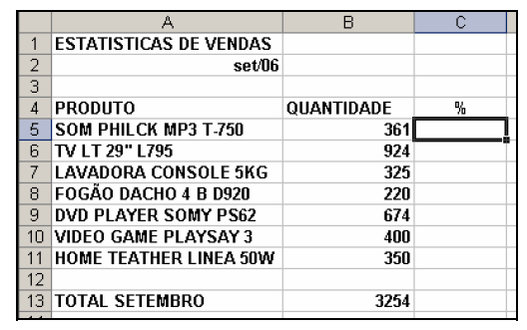

Slide 26
Referências no Excel
O objetivo é determinar quanto cada produto representou em vendas no mês, percentualmente falando. A fórmula para obter o percentual seria dividir a quantidade individual vendida de cada produto, pelo total vendido do mês de setembro, e depois aplicar um formato de porcentagem na célula do resultado.
O problema seria que, quando você cria referências relativas nas células, ao copiar a fórmula para as demais, o resultado seria incorreto, tendo em vista que todas as referências das células seriam modificadas.
Nesse caso em específico seria preciso atribuir à célula do Total de vendas do mês uma propriedade que a tornasse uma referência “Absoluta”, de forma que, ao copiar a fórmula, a referência desta célula ficasse fixa.
Na célula do primeiro resultado, criaríamos a fórmula conforme exemplificado abaixo, ou seja, inserido o caractere dólar antes de cada parte que compõe a referência da célula que desejamos fixar. No caso, a célula B13.

Slide 27
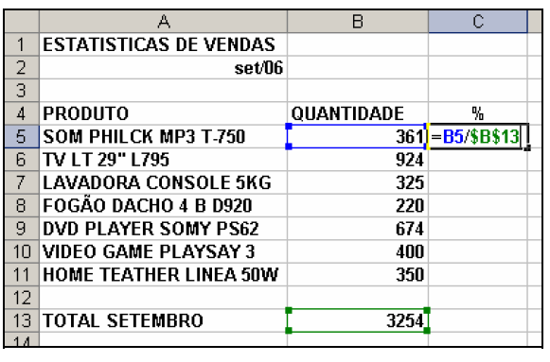

Slide 28
Referências no Excel
Como apenas a célula do total de vendas será fixada, a cópia da fórmula atualizará somente as referências relativas, que correspondiam as células com vendas de cada produto.
Posicionando o mouse em qualquer outra célula de resultado, veríamos na Barra de Fórmulas a fórmula apenas com a referência relativa modificada.

Slide 29
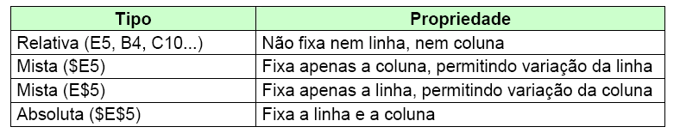
Na tabela abaixo, temos os exemplos possíveis de combinações de referência:

Slide 30
Mover uma Fórmula
Quando você move uma fórmula, as referências de célula dentro da fórmula não são alteradas.
Para copiar, deixe a seleção na célula que contém a fórmula.
No menu Editar, clique em Copiar.
Posicione a seleção na células para as quais você deseja copiar.
Para copiar a fórmula e formatação existente, no menu Editar, clique em Colar.
Para copiar somente a fórmula, no menu Editar, clique em Colar especial e, em seguida, clique em Fórmulas.
Você também pode mover fórmulas arrastando a borda da célula selecionada para a célula superior esquerda da área de colagem. Os dados existentes serão substituídos.

Slide 31
Caixa de Diálogo Formatar Células
Você pode selecionar uma ou mais células selecionadas através do Menu Formatar, opção Células. A caixa de diálogo é dividida em Guias, que agrupam os comandos de acordo com a categoria de formatação que deseja realizar.
Guia Número
O Excel trabalha com números sob um formato Geral, sem nenhum valor ou formatação especial. Através desta guia, clique em uma opção na caixa Categoria e selecione as opções que você deseja para especificar um formato de número. A caixa Exemplo mostra a aparência das células selecionadas com a formatação escolhida.
A caixa de diálogo muda, conforme as propriedades da categoria escolhida. Por exemplo, para a categoria Data, selecione um local na lista para as opções de formatação específicas de local em Tipo.

Slide 32
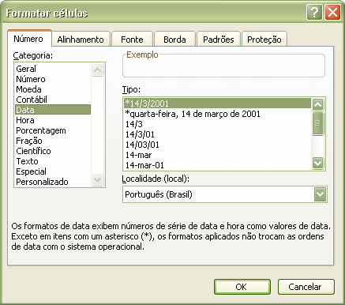

Slide 33
Caixa de Diálogo Formatar Células
Guia Alinhamento
As opções desta guia especificam critérios de alinhamento e distribuição de texto nas células. É dividida em três seções:

Slide 34
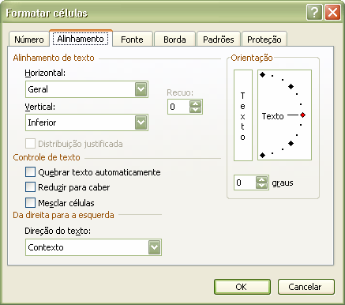

Slide 35
Caixa de Diálogo Formatar Células
Guia Fonte
Através desta guia você poderá escolher um modelo de fonte diferente, aplicar um estilo, modificar tamanho, determinar um modelo de sublinhado, alterar a cor da fonte e ainda aplicar um dos três efeitos. Embora as opções desta guia não sejam tão completas quanto a formatação de fonte no Word, são suficientes para modificar a aparência do conteúdo nas células.

Slide 36
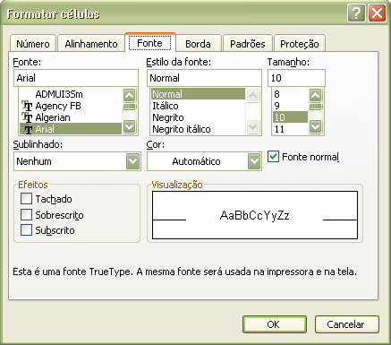

Slide 37
Caixa de Diálogo Formatar Células
Guia Borda
As linhas de grade que dividem as células na planilha só são visualizadas na tela do computador. Se imprimir a planilha do jeito que está, nenhuma linha de separação de células seria impressa. Para determinar e personalizar contornos para uma ou mais células da planilha, use as opções desta guia.

Slide 38
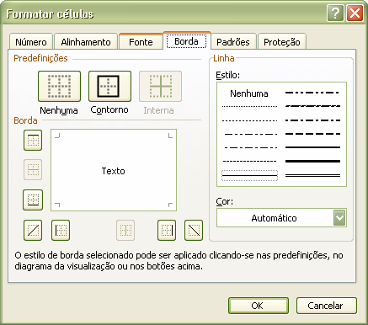

Slide 39
Caixa de Diálogo Formatar Células
Guia Padrões
Selecione uma cor de plano de fundo na caixa Cor e um padrão na caixa Padrão para formatar a seleção com padrões de cores.
É importante que o preenchimento escolhido para a célula esteja de acordo com a cor escolhida para a fonte. Por exemplo, se você aplica uma cor de texto azul escuro, deve escolher um tom de preenchimento claro que não atrapalhe a visualização do texto. Da mesma forma se escolhe uma fonte clara, deve aplicar um preenchimento escuro.

Slide 40
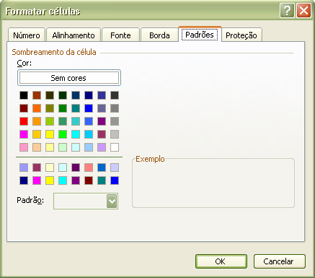

Slide 41
Caixa de Diálogo Formatar Células
Guia Proteção
Bloqueadas: Evita que as células selecionadas sejam alteradas, movidas, redimensionadas ou excluídas.
Ocultas: Oculta uma fórmula em uma célula para que ela não apareça na barra de fórmulas quando a célula for selecionada.
Bloquear células ou ocultar fórmulas não tem efeito algum a menos que a planilha esteja protegida. Para proteger uma planilha, aponte para Proteger no menu Ferramentas, clique em Proteger planilha O uso de senha é opcional.

Slide 42
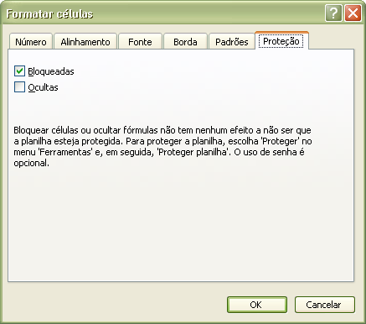

Slide 43
Manipulação de Planilhas
Adicionar Linhas e Colunas
Você pode incluir linhas e colunas na planilha, o que altera o comportamento das adjacentes.
Inserir Linhas
Para inserir uma linha inteira, posicione o ponteiro na identificação da linha desejada.
Clique com o botão direito e escolha Inserir no menu interativo. A nova linha será adicionada acima da que você selecionou.

Slide 44
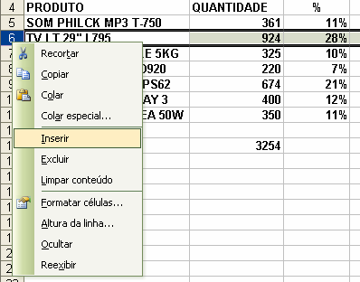

Slide 45
Manipulação de Planilhas
Outra maneira de incluir linhas é através do Menu Inserir, opção Linhas. Se você selecionar várias linhas e solicitar a inclusão, serão adicionadas linhas na mesma quantidade do número de linhas que foi selecionado.
Inserir Colunas
Para inserir uma nova coluna, o procedimento é o mesmo. Clique com o botão direito no identificador da coluna desejada e escolha Inserir no Menu Interativo. A nova coluna é colocada antes da selecionada, e esta é deslocada para a direita.

Slide 46
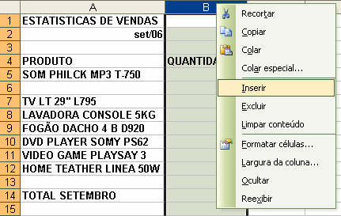

Slide 47
Manipulação de Planilhas
Da mesma forma que ocorre com as linhas, você pode usar o Menu Inserir para incluir não apenas uma, como múltiplas colunas.
Remover Linhas e Colunas
Para apagar uma linha ou coluna inteira, clique em sua identificação com o botão direito do mouse e escolha o comando Excluir, ou; Selecione uma ou mais linhas ou colunas a serem removidas da planilha, e escolha a opçao Excluir no Menu Editar.
Ocultar e Reexibir Linhas e Colunas
Para ocultar linhas ou colunas, clique no seu indicador usando o botão direito do mouse. No Menu Interativo, selecione a opção Ocultar.

Slide 48
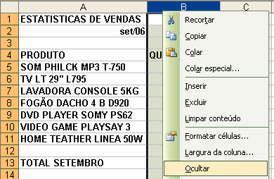

Slide 49
Manipulação de Planilhas
Quando você oculta linhas ou colunas da planilha você não está removendo, apenas escondendo momentaneamente. Embora não esteja vendo ela continua ali, entre as linhas ou colunas adjacentes. O que indica a existência é uma linha um pouco mais grossa separando as adjacentes onde a ocultada está no meio.
Reexibir
Para reexibir uma linha ou coluna oculta, selecione as duas adjacentes (anterior e posterior) e clique com o botão direito do mouse. Então, escolha o comando Reexibir..

Slide 50
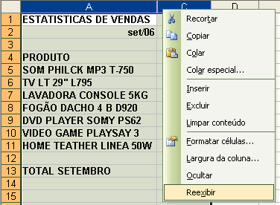

Slide 51
Manipulação de Planilhas
Determinar Dimensões Exatas
Já vimos como fazer para ajustar a largura da coluna, ou altura da linha manualmente. E ainda como aplicar AutoAjuste a elas. Mas caso você precise determinar medidas exatas para uma ou
mais linhas ou colunas, use o Menu Formatar.
Altura da Linha
Com uma ou mais linhas selecionadas, vá ao Menu Formatar, leve até a opção Linha.
Nas opções que surgem ao lado, escolha Altura... Será aberta uma caixa:

Slide 52

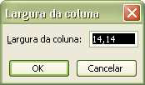
Manipulação de Planilhas
Digite a medida desejada e confirme em OK.
Largura da Coluna
Use o mesmo processo do Menu Formatar, mas escolha Coluna e depois Largura...
Na caixa de diálogo, digite a medida desejada e confirme.

Slide 53
Manipulação de Planilhas
Renomear Planilha
Para alterar o nome de uma planilha, dê um clique-duplo sobre sua alça, ou clique com o botão direito sobre ela e escolha renomear. O nome vai ficar em destaque. Depois, é só digitar o novo nome e teclar ENTER para confirmar.
Inserindo e Excluindo Planilhas
Se desejar alterar a quantidade de planilhas numa pasta já aberta, proceda da seguinte forma:
- No indicador da planilha, clique com o botão direito do mouse.
- No Menu Interativo, escolha a opção Inserir ou Excluir. Mas lembre-se que planilhas excluídas são permanentemente removidas, e a operação não pode ser desfeita.

Slide 54
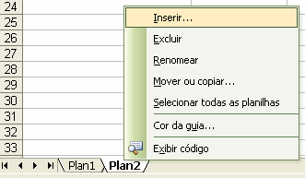

Slide 55
Manipulação de Planilhas
Outra forma de apagar é através do Menu Editar, opção Excluir Planilha. Para incluir novas planilhas, use também o Menu Inserir, opção Planilha.

Slide 56
AutoFormatação
O comando AutoFormatação aplica uma combinação interna de formatos, denominada autoformatação, a um intervalo de células. Se uma única célula for selecionada, o Microsoft Excel selecionará automaticamente o intervalo limitado por células em branco e aplicará a autoformatação a esse intervalo. Se a seleção for parte de um relatório de tabela dinâmica, a tabela inteira, exceto os campos de página, será selecionada e formatada. Este comando não estará disponível se a planilha estiver protegida.
Para ativar esta função, selecione a faixa de células desejada e clique em Autoformatação, no Menu Formatar.
Na caixa de diálogo, escolha um dos modelos disponíveis e, se desejar, determine que itens das células serão formatados pelo modelo, através das caixas seletores que você pode visualizar na parte inferior da caixa ao clicar no botão Opções.

Slide 57
